Slide 1

认识10以内的数
认识6～9

Slide 2

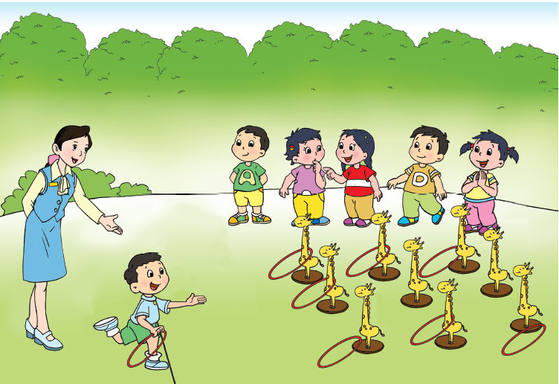

课前导入
小朋友们正在玩套圈游戏！

Slide 3
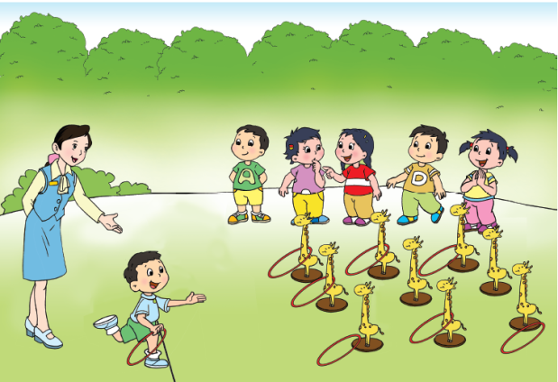
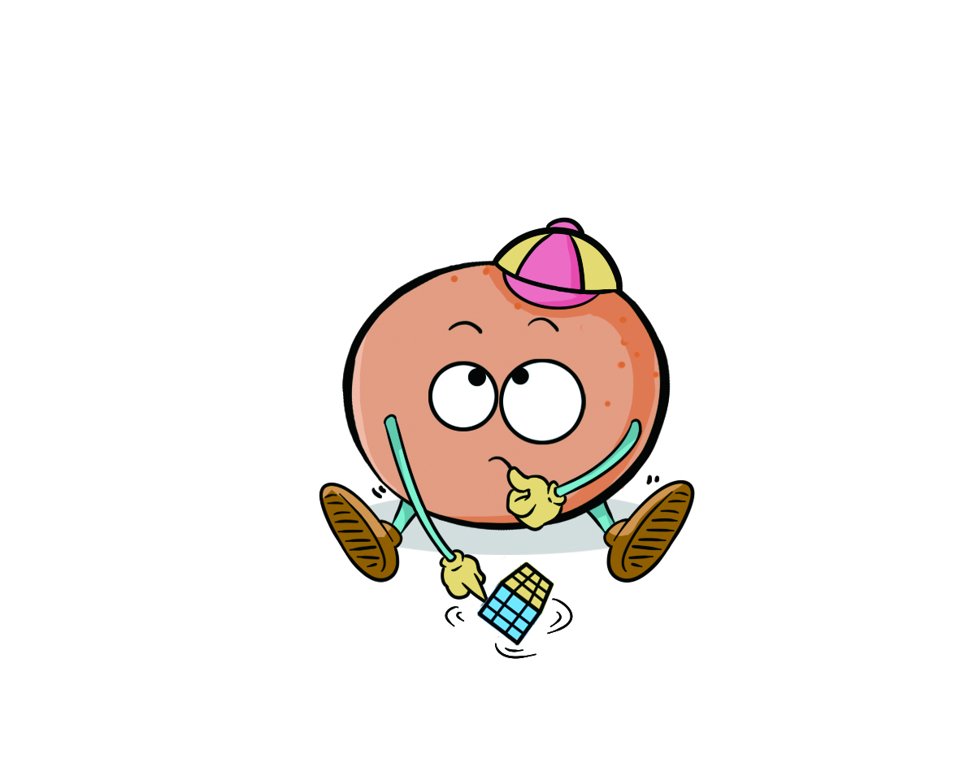




探究新知
图里有些什么？数一数，说一说。
6
小朋友
“6”像哨子,从上线偏右一点起向下方画一个孤形，碰左线、底线，向上碰右线画成一个小圆，小圆上面超过中线。

Slide 4

图里有些什么？数一数，说一说。
总共的人数
7
“７”像锄头,从左上角到右上角画一横线，再折线向下，到底线中间偏左的地方碰线。

Slide 5


图里有些什么？数一数，说一说。
8
套圈
“８”像葫芦,从右上碰线到左线成半圆，拐向右下面成圆碰右线，下线、左线，在向上，在中线以上和原线相交，最后，线到右上角附近稍离起笔处为止。

Slide 6


图里有些什么？数一数，说一说。
9
长颈鹿
“９”像勺子,在上格画一个四面碰线的长圆，在上格右下角附近向左下面一直写到底线中间。

Slide 7

请你按从小到大的顺序读一读！
9
0
在这些数中，最大的数是（ ），最小的数是（ ）；
和8相邻的数是（ ）和（ ）。
7
9

Slide 8


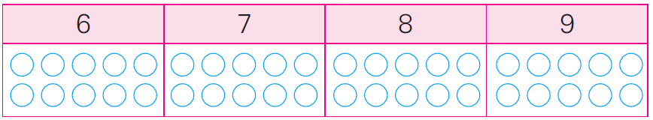

课堂练习
1.看数涂色。

Slide 9
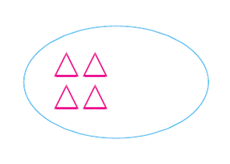

2.看数接着画。
7

Slide 10
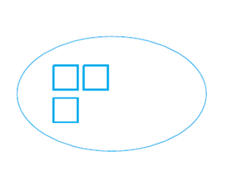

2.看数接着画。
8

Slide 11
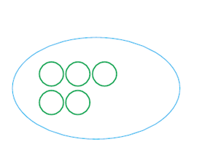

2.看数接着画。
9

Slide 12
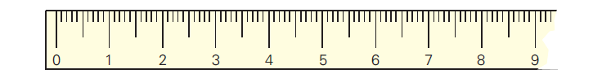
3.看着直尺说一说，5离8近一些还是离1近一些。
5离8近一些。

Slide 13
3.看着直尺说一说。
5后面的数有哪些？都比5大还是小？
5后面的数有6、7、8、9。
都比5大。

Slide 14

4.
1
2
3
4
5
6
7
8
9
9
一共有（ ）朵花。

Slide 15

4.圈起左边6朵，再把右数的第7朵涂上红色。

Slide 16

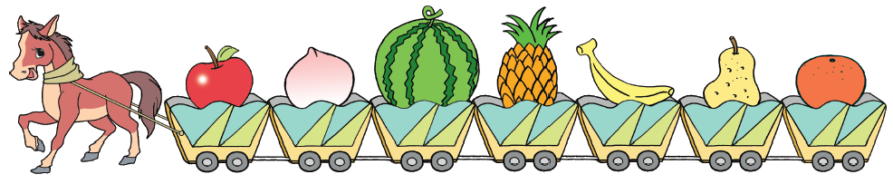
5.
从左边数起
1
2
3
4
5
6
7
7
（1）一共有（ ）个水果。

Slide 17
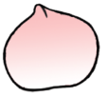


5.
从左边数起
第2
5
6
（2） 是第2个， 是第（ ）个， 是第（ ）个。

Slide 18
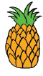

5.
从左边数起
6
3
（3） 后面有（ ）个水果， 前面有（ ）个水果。

Slide 19
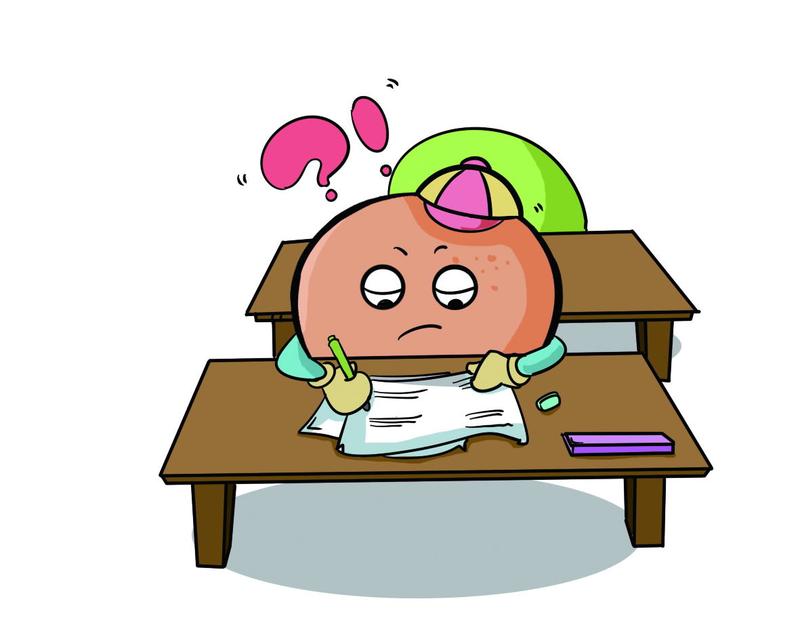
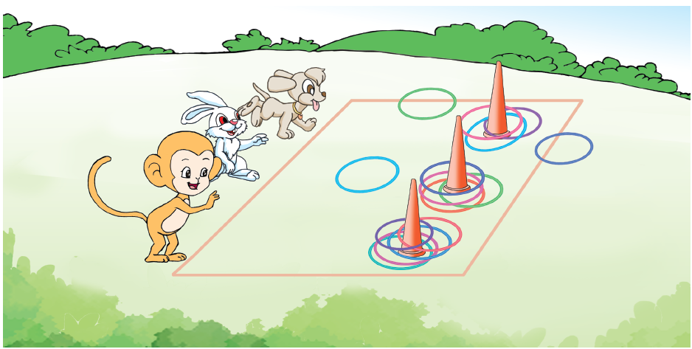
各套中几个？谁得第一？
6.
套中3个
套中4个
套中5个
小猴得第一。

Slide 20

7.在○里填“＞”或“＜” 。
＜
＞
7
＞
6
＜
6
8
9
7
8
9

Slide 21
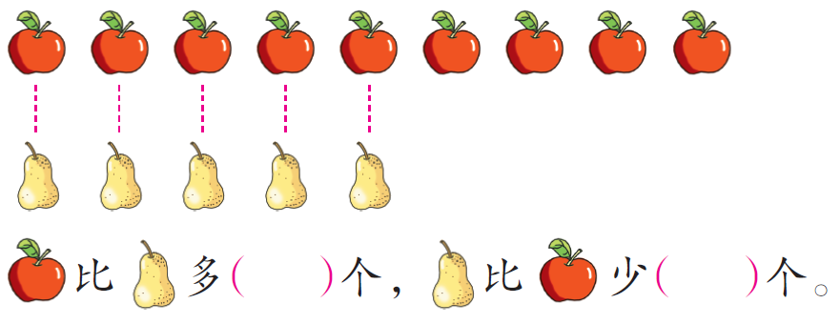
8.
4
4
比 多（ ）个，
比 少（ ）个。

Slide 22
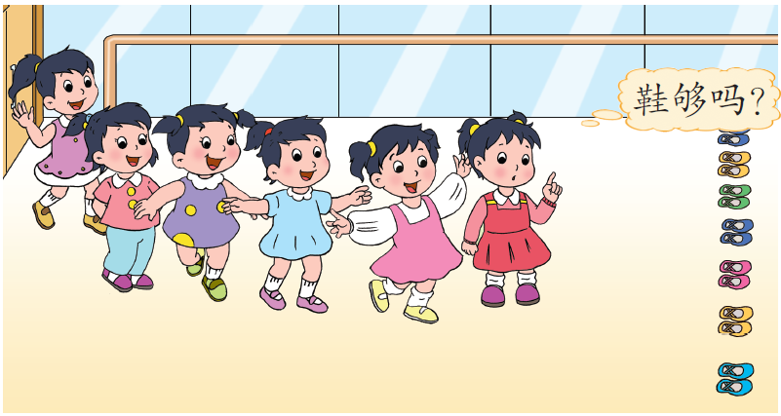
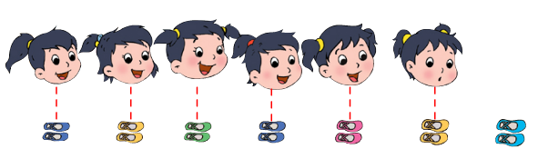
9.
答：够。

Slide 23
10.
6＜
8
8
6
7
8＝
7＜
9＞
7
8
9
8
9

Slide 24
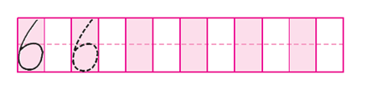

11.

Slide 25
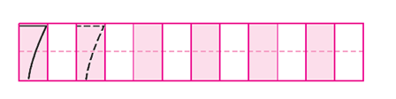

11.

Slide 26
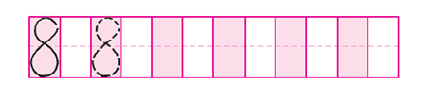



11.

Slide 27
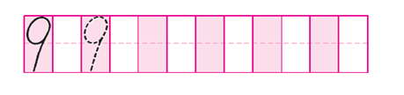

11.

Slide 28
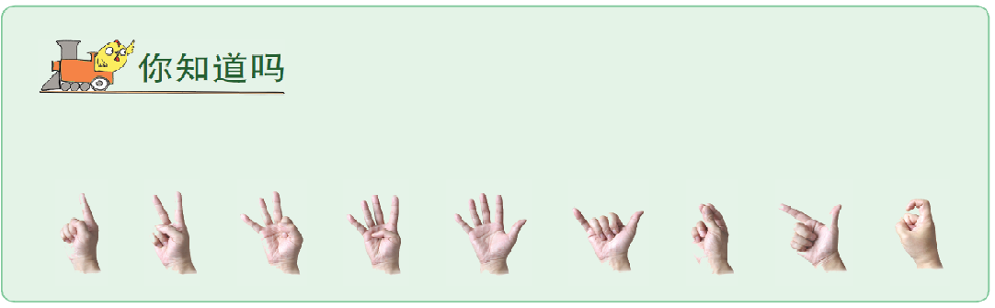
可以用下面的手势表示1，2，…，9。

Slide 29

课堂小结
这节课你们都学会了哪些知识？
我们今天一起认识了6、7、8、9这几个
数，还会运用这些数解决一些实际问题。

